Slide 1
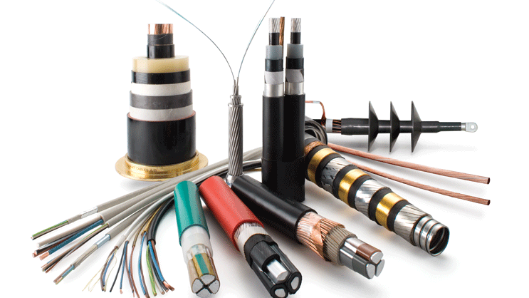
CONDUCTORES DE MEDIA Y BAJA TENSION EN VENEZUELA

Slide 2
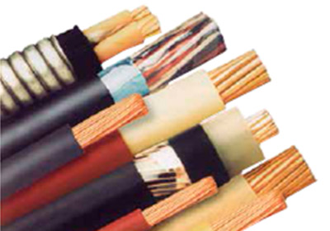
CONDUCTORES ELECTRICOS
Son materiales, en forma de hilo sólido o cable a través de los cuales se desplaza con facilidad la corriente eléctrica por tener un coeficiente de resistividad muy pequeño. Los conductores empleados normalmente son de cobre (los hay también en aluminio) y deben tener muy buena resistencia eléctrica, ser mecánicamente fuertes y flexibles y llevar un aislamiento adecuado al uso que se les va a dar.

Slide 3
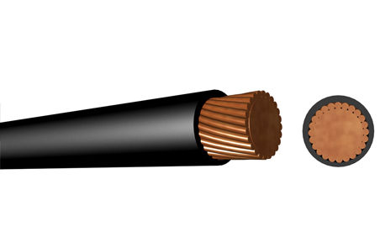
Entre los tipos de conductores tenemos
CONDUCTOR DE COBRE
El cobre es, después de la plata, el metal que tiene mayor conductividad eléctrica, las impurezas, incluso en pequeña cantidad, reducen notablemente dicha conductividad. También después de la plata el cobre es el metal que mejor conduce el calor. No es atacado por el aire seco; en presencia del aire húmedo, se forma una platina (Carbonato de Cobre), que es una capa estanca, que protege el cobre de posteriores ataques.

Slide 4
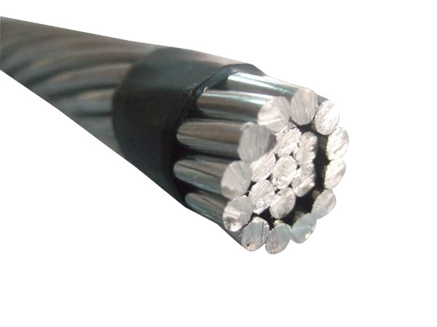
CONDUCTOR DE ALUMINIO
El aluminio presenta buena conductividad eléctrica y es también buen conductor del calor. El aluminio puro se emplea, debido a su resistencia a la corrosión y a su baja densidad, para revestimientos de cables. Su buena deformabilidad lo hace apropiado para láminas de condensadores, su buena colabilidad para jaulas de rotores y su buena conductividad para líneas aéreas.

Slide 5
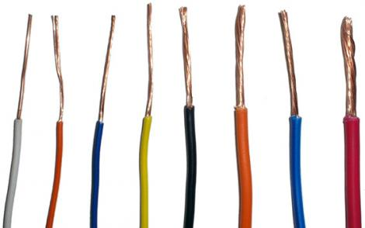
SEGUN EL NIVEL DE TENSION
Conductores de muy baja tensión (hasta 50 V).
Conductores de baja tensión (hasta 1000 V).
Conductores de media tensión (hasta 30 kV).
Conductores de alta tensión (hasta 66 kV).
Conductores de muy alta tensión (por encima de los 770 kV).
SEGUN NUMEROS DE CONDUCTORES
Unipolar: Un solo conductor.
Bipolar: 2 conductores.
Tripolar:3 conductores. Es unifase (marrón o negro), un neutro (azul) y tierra (verde y amarillo).
Tetrapolar: 4 conductores. Son dos fases (marrón y negro), un neutro (azul) y tierra (verde y amarillo).
Pentapolar: 5 conductores. Estos cables se componen de 3 fases (gris o celeste, marrón y negro), un neutro (azul) y tierra (verde y amarillo).

Slide 6
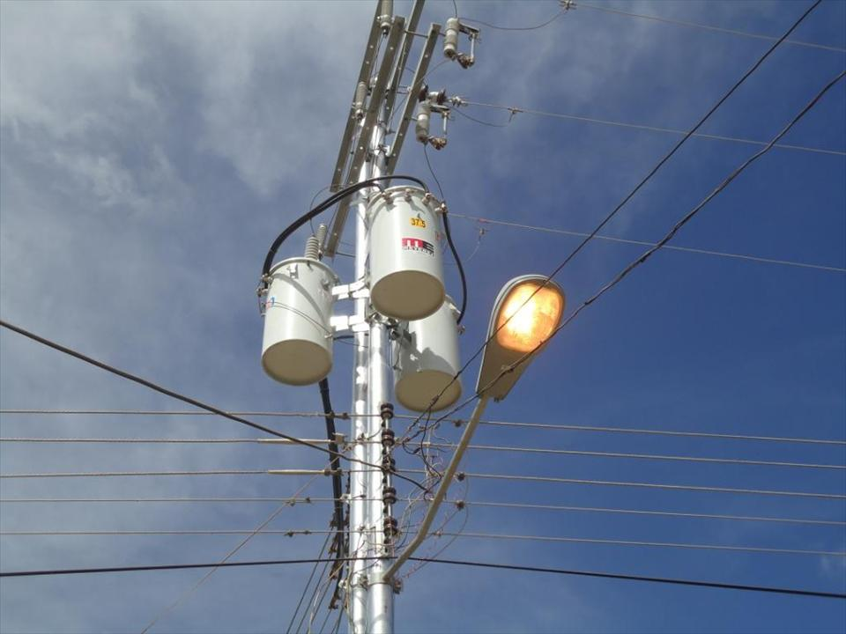
BAJA TENSION
Para Baja Tensión, las instalaciones eléctricas son aquellas cuya tensión nominal es igual o inferior a 1.000 V para corriente alterna y 1.500 V para corriente continua. Generalmente, se usan en el proceso de utilización. Van desde la salida de los transformadores de distribución hasta los equipos. Es la tensión que generalmente se consigue en la industria hasta 440 voltios y en los hogares desde 120 hasta 220 voltios.

Slide 7
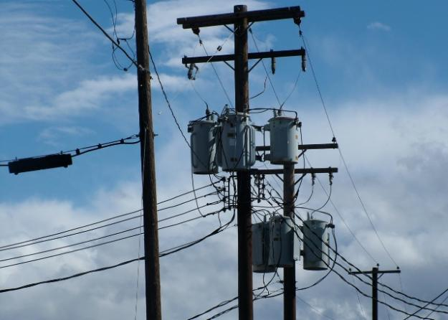
MEDIA TENSION
Es el término que se usa para referirse a instalaciones eléctricas de alta tensión, con tensiones entre 1.000 y 30.000 v (volts). En ocasiones, se extiende el uso del término a pequeñas instalaciones de 30 kV para distribución. Dichas instalaciones son frecuentes en líneas de distribución que finalizan en Centros de Transformación en dónde, normalmente, se reduce la tensión hasta los 400 voltios. En realidad no existe una definición clara en ningún reglamento de hasta dónde llega la media tensión, la denominación de media tensión es usada por las compañías eléctricas para referirse a sus tensiones de distribución. Su distribución depende de la zona geográfica así como de la empresa suministradora. Las tensiones de distribución más comunes son 13,2 kV, 15 kV, 20 kV y 30 kV.

Slide 8
Cobre de temple duro:
Conductividad del 97% respecto a la del cobre puro.
Resistividad de 0,018 ( x mm 2 ) a 20 ºC de temperatura.
Capacidad de ruptura a la carga, oscila entre 37 a 45 kg/mm2.
Por esta razón se utiliza en la fabricación de conductores desnudos, para líneas aéreas de transporte de energía eléctrica, donde se exige una buena resistencia mecánica.
Cobre recocido o de temple blando:
Conductividad del 100%
Resistividad de 0,01724 = 1 ( x mm 2 ) respecto del cobre puro, tomado este como patrón.
Carga de ruptura media de 25 kg/mm2.
Como es dúctil y flexible se utiliza en la fabricación de conductores aislados.
El conductor está identificado en cuanto a su tamaño por un calibre, que puede ser milimétrico y expresarse en mm2 o americano y expresarse en AWG o MCM con una equivalencia en mm2.

Slide 9
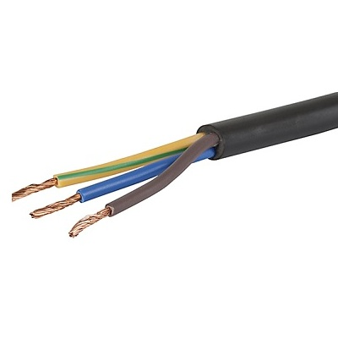
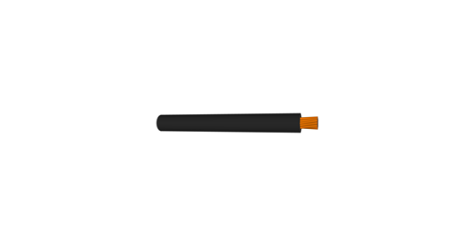
TW (60°C) Y THW (75°C)
Conductor de cobre recocido, sólido (14 - 8 AWG) o trenzado clase “B” (14 AWG–1000 MCM), aislado con compuesto de PVC de 60°C (TW) o 75°C (THW).
APLICACIÓN
Uso general en todos los campos de la construcción y la industria, en ambientes secos húmedos. Son la solución más económica para la instalación en bandejas, conduit o ductos. Voltaje de operación: 600 V.
ELEMENTOS CONSTRUCTIVOS
Conductor de cobre sólido o trenzado
Aislamiento de PVC
CL/SVT
Dos o tres conductores flexibles de cobre recocido, aislados con PVC de 60 ° y cubierta de PVC flexible.
APLICACIÓN
CL: Para bajantes de lámparas colgantes
SVT: Para extensiones domesticas y salidas de artefactos sometidos a flexión y constante movimiento. Voltaje de operación: 300 V.
ELEMENTOS CONSTRUCTIVOS
Conductor de cobre flexible
Aislamiento de PVC
Cubierta de PVC

Slide 10
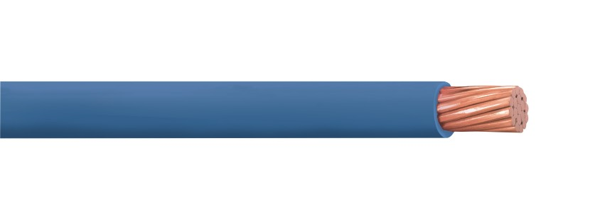
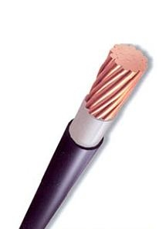
THHN / THWN
Resistente a la Gasolina y Aceite II VW1 600V. Conductor de cobre recocido sólido (14-8 AWG) trenzado concéntrico comprimido Unilay (un solo sentido) clase "C" (14-2 AWG) y clase "B" (1 AWG - 1000 MCM). Aislamiento con PVC y sobre capa de nylon, con excelentes propiedades térmicas y eléctricas con gran resistencia a la llama, a la humedad y a los agentes químicos.
APLICACIÓN
Para cableado de edificaciones, circuitos de control y potencia, instalados en bandejas o ductos y adecuado para uso en sitios secos (90°C) o húmedos (75°C) expuestos a lubricantes, gasolina o aceite, Resistente al fuego (Ensayos VW-1 y escalerilla vertical) Voltaje de operación: 600 V.
ELEMENTOS CONSTRUCTIVOS
Conductor de cobre sólido o trenzado
Aislamiento de PVC C. Sobre capa de Nylon
TTU
Conductor de cobre recocido sólido (14-8 AWG) o trenzado clase “B” (14 AWG-1000 MCM), aislado con polietileno de baja densidad de 75°C, cubierta externa de PVC.
APLICACIÓN
Para uso en edificaciones e instalaciones industriales, especialmente en líneas subterráneas. Voltaje de operación: 600 V.
ELEMENTOS CONSTRUCTIVOS
Conductor de cobre sólido o trenzado
Aislamiento de PVC transparente
Sobre capa de Nylon

Slide 11
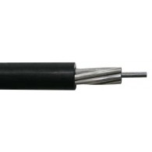
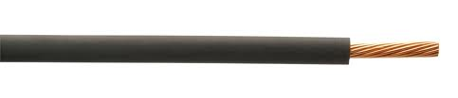
RHW/RHH/RHW-2/USE/USE-2
Conductor de cobre recocido trenzado, clase “B” (12 AWG – 1000 MCM) aislado con polietileno reticulado (XLPE) para alta temperatura y resistente a la humedad. Los cables USE comprenden los calibres 12 AWG al 1000 MCM y los cables RHW/RHH /RHW-2 desde el 6 AWG al 1000 MCM
APLICACIÓN
Pueden ser usados en instalaciones subterránea, principalmente acometidas, cableados de propósito general, adecuados para instalaciones en lugares secos y húmedos al aire, en conduit y ductos. Voltaje de operación: 600 V.
ELEMENTOS CONSTRUCTIVOS
Conductor de cobre trenzado
Aislamiento de polietileno reticulado A B
CABLE SEMIAISLADO 15 A 35 KV
Los cables semi-aislados para distribución aérea de media y alta tensión están formados por un conductor en temple duro de Cobre, Aluminio (AAC) o Aluminio con Alma de Acero (ACSR), con pantalla semiconductora aplicada sobre el núcleo y aislamiento-cubierta de polietileno de cadena cruzada XLPE en color negro.
CARACTERÍSTICAS
Excelentes propiedades eléctricas. Larga vida y bajo mantenimiento. Resistente a la intemperie.
VENTAJAS
-Resiste la abrasión por la fricción con ramas de árboles.
-Resistente a la luz solar.
APLICACION
Distribución aérea de energía eléctrica en media y alta tensión, especialmente en zonas arboladas o residenciales.

Slide 12
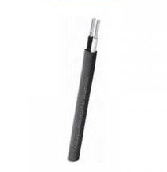
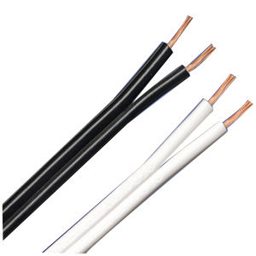
SPT
Dos o tres conductores flexibles de cobre recocido cubiertos con PVC de 60°C, con diseño separable.
APLICACIÓN
Extensiones flexibles para uso interno. Voltaje de Operación: 300 V.
ELEMENTOS CONSTRUCTIVOS
Conductor flexible de cobre
Cubierta de PVC
Colores: Blanco y Negro.
TIPO NM
Dos o tres conductores de cobre recocido sólido, aislados con PVC de 60°C, colocados en paralelo y forrados con PVC color gris.
APLICACIÓN
Uso en bandeja, conduit y colocación directa en paredes debajo del friso. Voltaje de operación: 600 V.
ELEMENTOS CONSTRUCTIVOS
A. Conductor de cobre sólido.
B. Aislamiento de PVC
C. Cubierta de PVC

